Slide 1
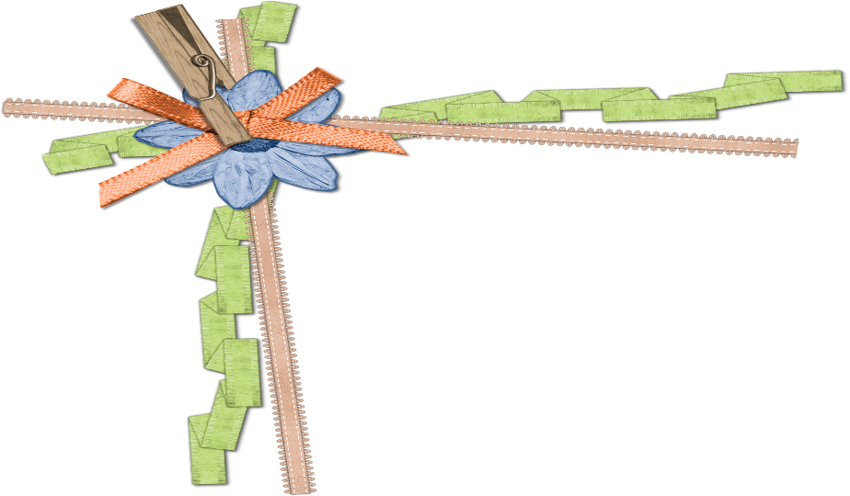
Санкт – Петербургская Академия Постдипломного педагогического образования
Институт детства
Зачетная работа
по теме :
«Мир объемных картин. Техника торцевания»
Слушателя КПК
«Педагогические новации художественно творческого развития дошкольников»
Алексеева Ирина Геннадьевна
Воспитатель ГБОУ школа № 297 (дошкольное отделение)
Санкт-Петербург 2013

Slide 2
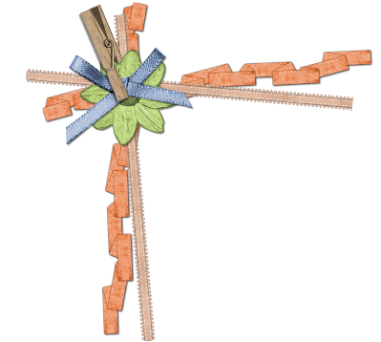
Актуальность:
В настоящее время искусство работы с бумагой в детском творчестве не потеряло своей актуальности. Бумага остается инструментом творчества, который доступен каждому ребенку. Искусство торцевания открывает детям путь к творчеству, развивает не только их фантазию, но художественные возможности, моторику.

Slide 3
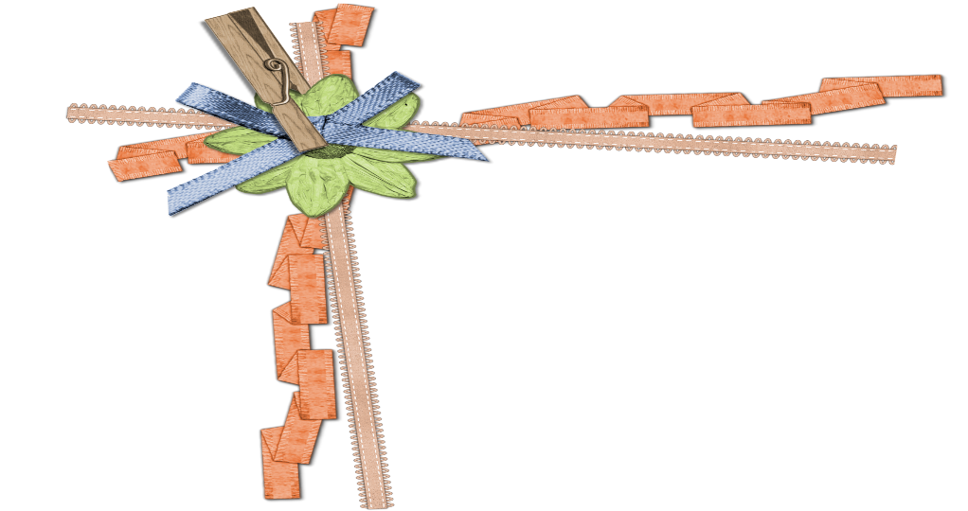
Торцевание – это один из видов продуктивной деятельности – техника изготовления объемных поделок из бумаги. Это вид бумажного конструирования – искусство бумагокручения, при котором с помощью наклеивания на шаблон или основу скрученных кусочков бумаги – трубочек - торцовочек создаются объемные махровые композиции: картины, панно, мозаики, открытки и т.д.

Slide 4
Для изготовления поделок в технике торцевания необходимо следующее оборудование:
❖ Гофрированная бумага или салфетки (мы также использовали цветную туалетную бумагу)
❖Пластилин или клей ПВА
❖ Ножницы
❖ Емкость для хранения бумажных заготовок
❖ Стержни от шариковых ручек, или кисточки с тупым концом
Основа (картон, пенопласт)

Slide 5
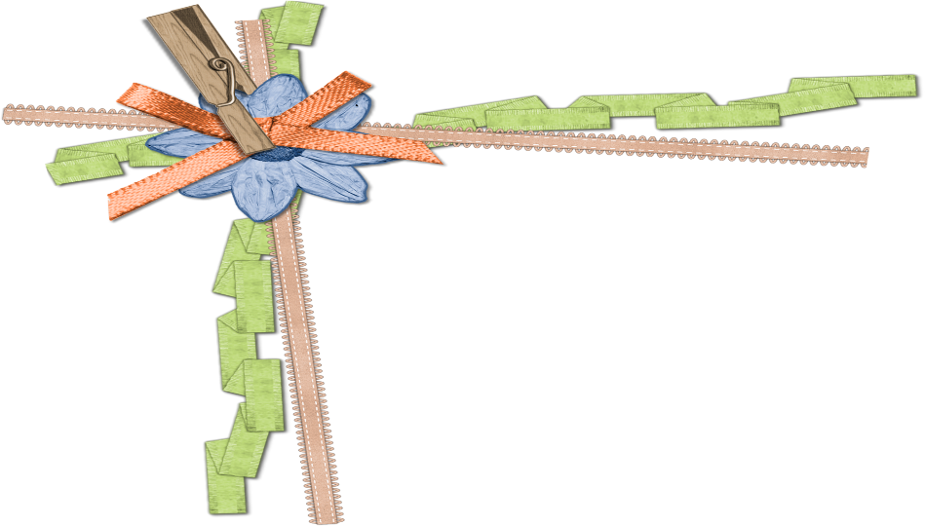
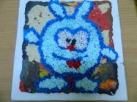
Виды торцевания:
-на бумаге (торцовки приклеивают на
бумагу - основу)
-на пластилине (торцовками выкладывается основа из пластилина)

Slide 6
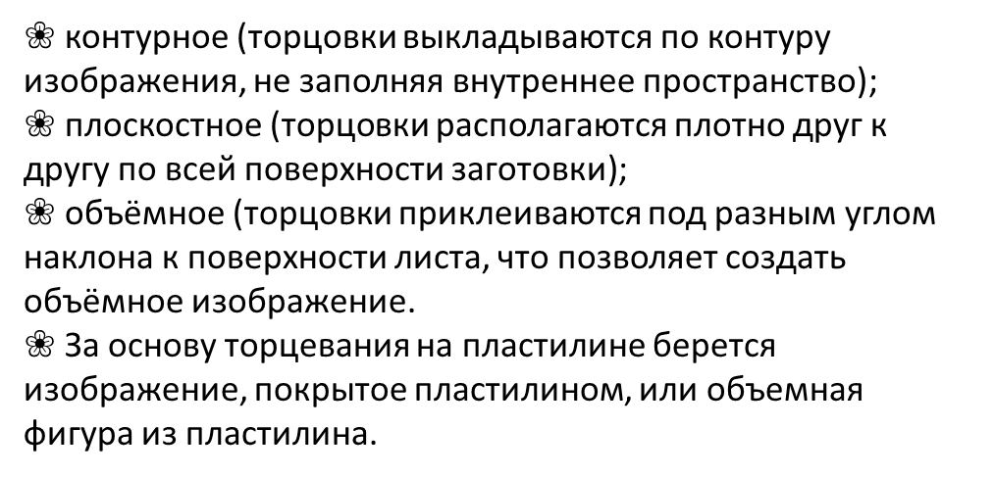
Торцевание на бумаге бывает:
❀ контурное (торцовки выкладываются по контуру изображения, не заполняя внутреннее пространство);
❀ плоскостное (торцовки располагаются плотно друг к другу по всей поверхности рисунка);
❀ объёмное (торцовки приклеиваются под разным углом наклона к поверхности листа, что позволяет создать объёмное изображение;
❀ многослойное (торцовки вклеивают друг в друга слоями, одну внутрь другой).

Slide 7
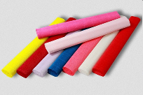
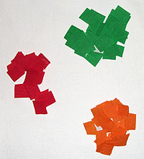
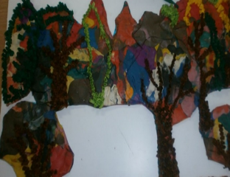
Этапы работы:
Так как у нас более подробно рассматривается техника торцевания на пластилине
Мы рассмотрим этапы работы именно для данной техники.
-из гофрированной цветной бумаги вырезают небольшой квадратик, размером от 1 – 1,5 см

Slide 8
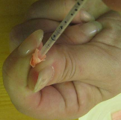
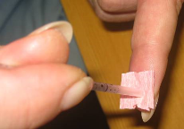

Slide 9
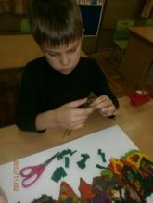
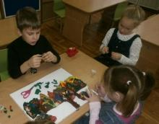
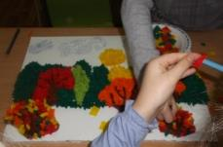
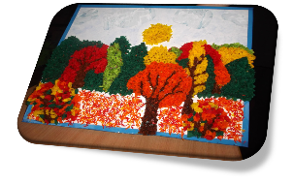
-Каждую следующую торцовку втыкаем в пластилин рядом с предыдущей плотно друг к другу, чтобы не оставалось промежутков. Работа готова.

Slide 10
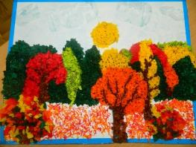
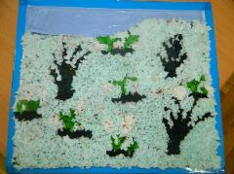
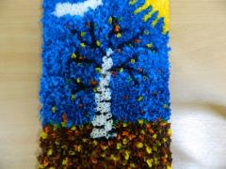
Коллективные работы с детьми и родителями

Slide 11
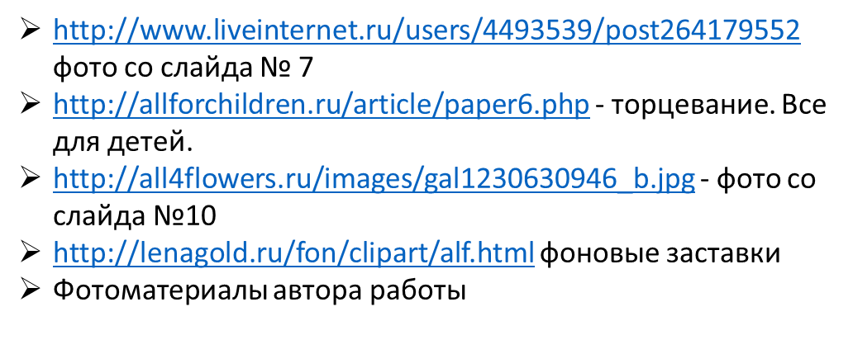
Работы, выполненные в технике торцевания необыкновенно красивы, объемны и очень нравятся детям и их родителям.
Желаю всем творческих успехов.

